Slide 2
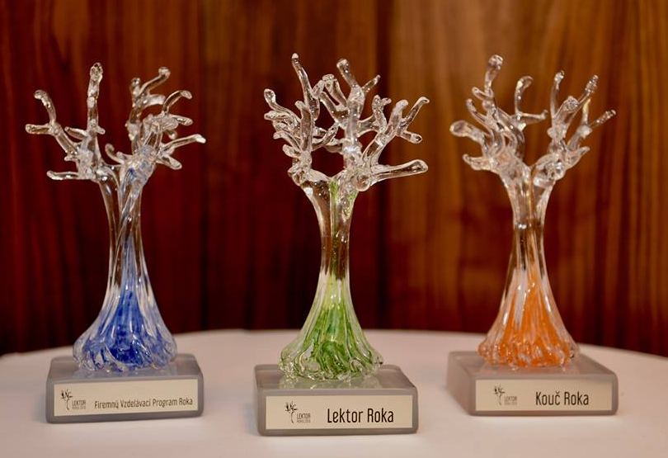
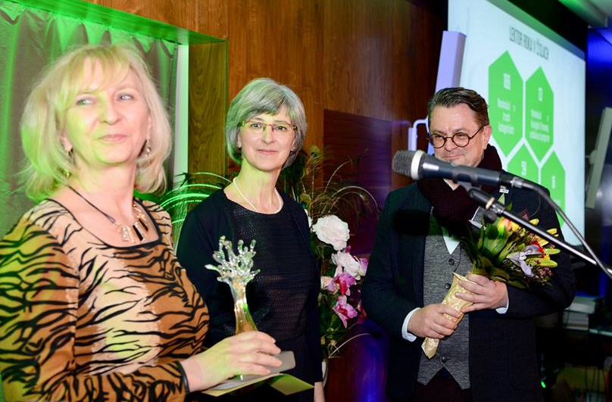
Viac fotografií z predchádzajúcich ročníkov nájdete TU

Slide 3
LEARNING & DEVELOPMENT AWARDS
Cieľom ankety je oceniť profesionálov v oblasti vzdelávania. Našim zámerom je budovať tradíciu a aj prostredníctvom tohto ocenenia zviditeľniť a podporiť komunitu lektorov, koučov a odborníkov v oblasti vzdelávania dospelých na Slovensku. https://www.ldawards.sk/
Anketa odštartovala pôvodne pod názvom Lektor Roka. Anketa sa uviedla do povedomia odbornej aj laickej verejnosti v roku 2017 a v súčasnosti bola premenovaná na Learning & Development Awards.
https://www.ldawards.sk/doc/Tlacova-sprava-zmena-nazvu-ankety.pdf
https://epale.ec.europa.eu/sk/content/treti-rocnik-ankety-learning-development-awards-2019-prijima-nominacie

Slide 4
ZÁMER ANKETY
Zviditeľniť profesionálov v oblasti rozvoja a vzdelávania
Vytvoriť povedomie o komunite lektorov a koučov a jej prínose pre biznis prostredie
Oceniť prínos trénerov, lektorov, koučov a firiem v oblasti vzdelávania a rozvoja na Slovensku

Slide 5
LEARNING & DEVELOPMENT AWARDS
KATEGÓRIE
V ankete predstavujeme 3 hlavné kategórie
LEKTOR ROKA 2019
KOUČ ROKA 2019
SOFT-SKILLS FIREMNÝ VZDELÁVACÍ/ROZVOJOVÝ PROGRAM ROKA 2019
https://www.ldawards.sk/2018/finalisti
Okrem toho chceme podporovať nové talenty, a preto jednému z nominovaných porota môže udeliť špeciálne ocenenie
YOUNG TALENT
Víťaza v jednotlivých kategóriách vyberá nezávislá porota, ktorá je zložená z odborníkov v oblasti vzdelávania a skúsených lektorov a koučov. Odborná porota a kritéria ankety:
https://www.ldawards.sk/2018/informacie

Slide 6
LEARNING & DEVELOPMENT AWARDS V ČÍSLACH
Najprestížnejšia anketa na Slovensku, ktorá odborne hodnotí a poskytuje spätnú väzbu lektorom, koučom ako aj firemným vzdelávacím programom.
Za posledné dva ročníky bolo spolu nominovaných viac ako 600 osobností z oblasti vzdelávania a koučingu, 85 firemných vzdelávacích programov.
V porote sa vystriedalo 30 odborníkov z radov riaditeľov firiem a špecialistov na vzdelávanie a koučing.
Počas každého roku pripravíme viac ako 15 rozhovorov , 10 odborných článkov a 100 banerov, ktoré prezentujú nominovaných, porotcov a sponzorov.
Naším cieľom je vytvárať hlavne hodnotný obsah, na ktorý sociálne médiá pozitívne zareagovali a vzniká množstvo ohlasov, videí a zdielaní z radov finalistov, podporovateľov ako aj firiem.
https://www.etrend.sk/podnikanie/dansky-kouc-rozvija-manazerov-a-timy-pomocou-kociek-lega.html

Slide 7
LEARNING & DEVELOPMENT AWARDS ODBORNÍ PARTNERI
Darí sa nám spájať komunitu lektorov a koučov čím si celá anketa získala rešpekt v radoch odbornej verejnosti.

Slide 8
Časový priebeh
28.8.- spustenie ankety na sieťach
4.10. - Prvé stretnutie – Meet and greet – stretnutie a predstavenie členov komisie osobne – cca 3 hodiny (9:00-12:00)
3.11. - uzavretie ankety
6.11. - Druhé stretnutie -Triády, rozdelenie a refresh princípov a pravidiel hodnotenia - cca 2 hodiny (9:00-11:00)
6.11.-3.12. – vyhodnocovanie nominantov v triádách samostatne
5.12. - Tretie stretnutie - Výber finalistov na základe „short listov“ z triád – cca 3 - 4 hodiny (9:00 až 13:00)
17.12. - Final hearing a „Posedenie pod jedličkou“ – cca 6 hodín – 8:30 – 15:00
27.2.2020 – GALAVEČER

Slide 9
LEARNING & DEVELOPMENT AWARDS PARTNERI ANKETY V ROKU 2018

Slide 10
LEARNING & DEVELOPMENT AWARDS GALAVEČER
Galavečer je slávnostným vyvrcholením celej ankety a vytvára jedinečný priestor stretnutie priaznivcov vzdelávania a rozvoja.
Každoročne sa ho zúčastní viac ako 200 hostí, prevažne riaditeľov firiem a odborníkov na vzdelávanie, ktorí prídu nie len podporiť finalistov, ale sa aj v príjemnej atmosfére vzájomne inšpirovať. Okrem samotného odovzdávania ocenení v jednotlivých kategóriách Si hostia užijú neformálnu atmosféru pri networkingu a možnosť priamo sa stretnúť s ocenenými víťazmi.
Prezrite si informácie o uplynulom ročníku ankety. Galavečer druhého ročníka ankety Lektor Roka sa konal 21.februára 2019 a priniesol mnoho krásnych zážitkov a spomienok.
Ak si chcete pripomenúť skvelú atmosféru, pozrite si
galériu zachytávajúcu najkrajšie momenty.

Slide 11
LEARNING & DEVELOPMENT AWARDS DOBRÝ SKUTOK
Anketou Learning & Development Awards vyslovujeme symbolické „ďakujem“ všetkým lektorom za čas a úsilie, ktoré venujú pomoci iným ľuďom v ich osobnostnom a profesijnom raste. Vážime si prácu tých, ktorí zasahujú do životov iných, a popri tom si nezabúdame vážiť aj prírodu, ktorej za naše životy vďačíme.
Aj v treťom ročníku ankety Learning & Development Awards premeníme vaše hlasy na stromy. A to doslovne. So sloganom "STROM za HLAS" vysadíme toľko stromov, koľko nominácií vyplníte a odošlete.
Ak sa chcete pridať a pomôcť nám s vysádzaním stromov, neváhajte nás kontaktovať.
„Ak chceme porozumieť stromu, musíme sa pozrieť do zeme, v ktorej sú jeho korene. Rovnako je to aj s ľuďmi.“ Romano Guardini
https://www.linkedin.com/feed/update/urn:li:activity:6523485002057949184

Slide 12
CHCETE PODPORIŤ LEARNING & DEVELOPMENT AWARDS ?
Máte budget a radi by ste podporili anketu Learning & Development Awards? Chcete pomôcť vytvoriť platformu ktorá bude dávať cennú spätnú väzbu tým, ktorí rozvíjajú Vašich kolegov v spoločnostiach? Staňte sa PARTNEROM Learning & Development Awards.
Partner: 1500€
Hlavný partner: 3000€
Generálny partner: 5000€
Ak by ste mali záujem o inú formu partnerstva, dajte nám vedieť a radi sa s Vami stretneme.
Staňte sa podporovateľom a spolu môžeme tak dôležitú komunitu ľudí podporovať a motivovať.

Slide 13
ROZHODNUTIE PODPORIŤ LEARNING & DEVELOPMENT AWARDS 2019 VÁM PRINESIE
Zviditeľnenie Vašej spoločnosti a spojenie Vašej značky s ocenením Learning & Development Awards.
Zdieľanie Vášho firemného loga počas galavečera, na webe a sociálnych sieťach. Uverejnenie firemného loga na tlačených promo materiáloch.
Prezentácie u mediálnych partnerov Zoznam.sk a rádio SiTy.
Možnosť spoločnej tvorby PR článkov k témam vzdelávania a rozvoja vo Vašej organizácii čo podporí Váš company branding.

Slide 14
LEARNING & DEVELOPMENT AWARDS
Zviditeľňujeme profesionálov v oblasti vzdelávania a koučingu na Slovensku
Vytvárame povedomie o komunite lektorov a koučov a jej celospoločenskom prínose
Oceňujeme lektorov, koučov a firmy a spoločne sa inšpirovať
Považujeme za dôležité oceniť ich prácu a vyjadriť im vďaku za to, že pomáhajú jednotlivcom aj firmám na ceste k rozvoju

Slide 15
MY SPÁJAME KOMUNITU
VY SA SPOJTE SA S NAMI
https://www.ldawards.sk
https://www.facebook.com/LDAwards/
https://www.linkedin.com/company/ldawards
https://www.instagram.com/learninganddevelopmentawards/

